Slide 1
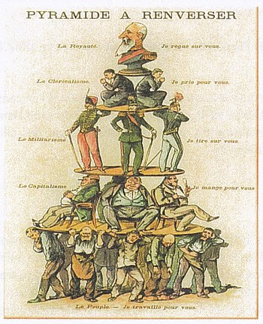
نام مقاله: ساختار طبقاتی جامعه ایران و روند تحولات ایران- فاصله سال 1335 الی 1390
نویسنده: منصور وثوقی- حسین عبداللهی
منبع: فصلنامه مطالعات جامعه شناختی شهری- سال پنجم- شماره سیزدهم-زمستان 1393
صص 55-82

Slide 2
چکیده
جمعیت ده سال به بالای جامعه ی ما در طول سال های دهه ی ۱۳۳۰ تاکنون نزدیک به پنج برابر شده؛ در همین مدت تعداد شاغلان کشور کمتر از سه و نیم برابر شده است. نسبت جمعیت شاغل به جمعیت ده سال به بالای کشور شاخص دیگری است که هر چه به عدد یک نزدیکتر شود، نشانگر سلامت ساختار اقتصادی جامعه است، و برعکس. این مقیاس در فاصله سال های ۱۳۳۵ الى ۱۳۵۵ هرچه بیشتر از عدد «یک» دور شد و از 0/46 به 0/33 تنزل یافت. این شاخص در فاصله سال های ۱۳۵۵ تا ۱۳۹۰ با فراز و فرود مواجه شد؛ اما در نهایت با کمی کاهش به ۰/۳۲ رسید. شکاف عظیم، دراز مدت و تا حدی فزاینده میان افراد شاغل و شاغلان بالقوه، نشانگر بیماری مزمن و ساختاری اقتصادی است؛ وضعیتی که برای همه ی طبقات اجتماعی و بخصوص طبقات فرودست جامعه موجب خسران است. ما به ازای طبقاتی چنین روندی در عدم تناسب رشد طبقات مختلف اجتماعی بازتاب می یابد. جامعه ی ما در این سال ها پس از پشت سر گذاردن مرحله ی معیشتی تولید در دوره ی قبلی تاریخی خود، در حال قوام دهی مراحل مختلف مناسبات كالایی و سرمایه دارانه بوده است.

Slide 3
چکیده
شرایطی که باید در آن دو طبقه اصلی و برسازنده ی این مناسبات (طبقه ی سرمایه دارو طبقه کارگر) هرچه بیشتر تقویت می شدند و در مقابل طبقهی خرده بورژوازی تحلیل می رفت. ولی روند امور برخلاف انتظار پیش رفت. در جوامع پیشرفته نیز روند عمومی در طول زمان به سمت کاهش تعداد طبقهی سرمایه دار و طبقه ی کارگر بوده است؛ اما جوامع مذکور با استفاده از انقلاب فن آورانه، عقلایی کردن هر چه بیشتر سازمان کار و بالا بردن بازدهی نیروی کار به تدریج با بالا بردن رفاه در جامعه به این جایگاه ارتقا یافته اند. اما جامعه ما عمدتا به سبب وجود درآمدهای نفتی و تکیه بر کالاهای وارداتی، با آهنگی سریع به قعر چنین مرتبه ای سقوط کرده است. قشر مهمی از طبقه ی خرده بورژوازی، بزرگترین طبقهی جامعه ما، غیر مولد بوده و مشغول رتق و فتق توزیع کالاهای مصرفی وارداتی است. وضعیتی که با قشر مهم دیگر این طبقه، قشر خرده بورژوای تولید کننده، در تضاد است. شکل گیری و قوام یابی قشر سرمایه دار رانتی، معضل دیگر نظام طبقاتی در جامعه ی ماست. در این نوشته به دگرگونی ساختار طبقاتی جامعه مان و قشربندی درونی طبقات آن در فاصله ی سال های ۱۳۳۵ تا ۱۳۹۰ پرداخته شده تا الگوی تحول طبقات و آسیب های مزمن آن مشخص شود.

Slide 4
واژگان کلیدی:
ساختار طبقاتی، طبقه ی سرمایه دار، طبقه ی کارگر، طبقه ی خرده بورژوا، طبقه ی متوسط

Slide 5
مقدمه
انسان از بدو شناخت خود، دارای غرایز، نیازها و امیال فزاینده ای بود که برآوردن آنها وابسته به رجوع او به دنیای بیرون از خودش، طبیعت و انسان های دیگر بود. بنابراین انسان برای بهره گیری از طبیعت و رفع نیازهایش مجبور به برقراری ارتباط با دیگر انسان ها گشت؛ بر این اساس، مناسبات اجتماعی و حیات اجتماعی شکل گرفت. مناسبات اجتماعی ضرورتاً نوعی تقسیم کار را به وجود آورد.
نحوه ی تقسیم کار در طول زمان ثابت نماند و مبتنی بر اساس معیارهایی چون وضعیت سن یا جنس، توان فیزیکی یا زور، خویشاوندی، قوم گرایی، استعداد، قانون، و... متحول گشت. بر اساس نوع تقسیم کار، گروه های مختلف اجتماعی شکل گرفتند. طبقه های اجتماعی یکی از این گروه ها هستند که در میان گروه های اجتماعی شکل گرفته از تقسیم کار اجتماعی، پر اهمیت و ماندگار می باشند.

Slide 6
مقدمه
تامپسون در بخش مقدماتی کتاب خود با عنوان «بر آمدن طبقه کارگر انگلیس»، طبقه را به مثابهی جزئی از ساخت اجتماعی می بیند. او بر فرآیندی بودن و تاریخی بودن طبقه، و این امر که این پدیده را در روابط میان انسان ها می توان شاهد بود، تأکید می کند؛ پدیده ای که ماهیت تاریخی دارد. به نظر تامپسون طبقه برای انسانهایی تعریف می شود که تاریخ خودشان را زندگی می کنند. او به تجربه ی طبقاتی ای تکیه می کند که حاصل روابط تولیدی است. چنانچه به پیروی از تامپسون به ساختار طبقاتی جامعه مان از منظری تاریخی و طبقاتی بنگریم، ملاحظه خواهیم کرد که در طول دهه های اخیر، ساختار طبقه بندی اجتماعی جامعه ی ما دگرگون شده است.

Slide 7
مقدمه
با وقوع انقلاب در سال ۱۳۵۷، مناسبات سرمایه دارانه تضعیف شد و اقتصاد خرده کالایی پر و بال گرفت. بنابراین طبقات اصلی نظام سرمایه داری تحلیل رفتند و در برابر طبقه ی خرده بورژوا قوام یافت. از سال های پایانی دهه ی ۱۳۹۰ و با پایان جنگ تحمیلی، تلاش مجددی برای رشد انباشت سرمایه و تقویت مناسبات سرمایه دارانه آغاز گردید که روند آن تا کنون با حرکتی زیگزاگی ادامه یافته است؛ وضعیتی که به شکلی محدود گاه موجب تقویت طبقه های اصلی این نظام و در مواردی منجر به تضعیف آن شده است.

Slide 8
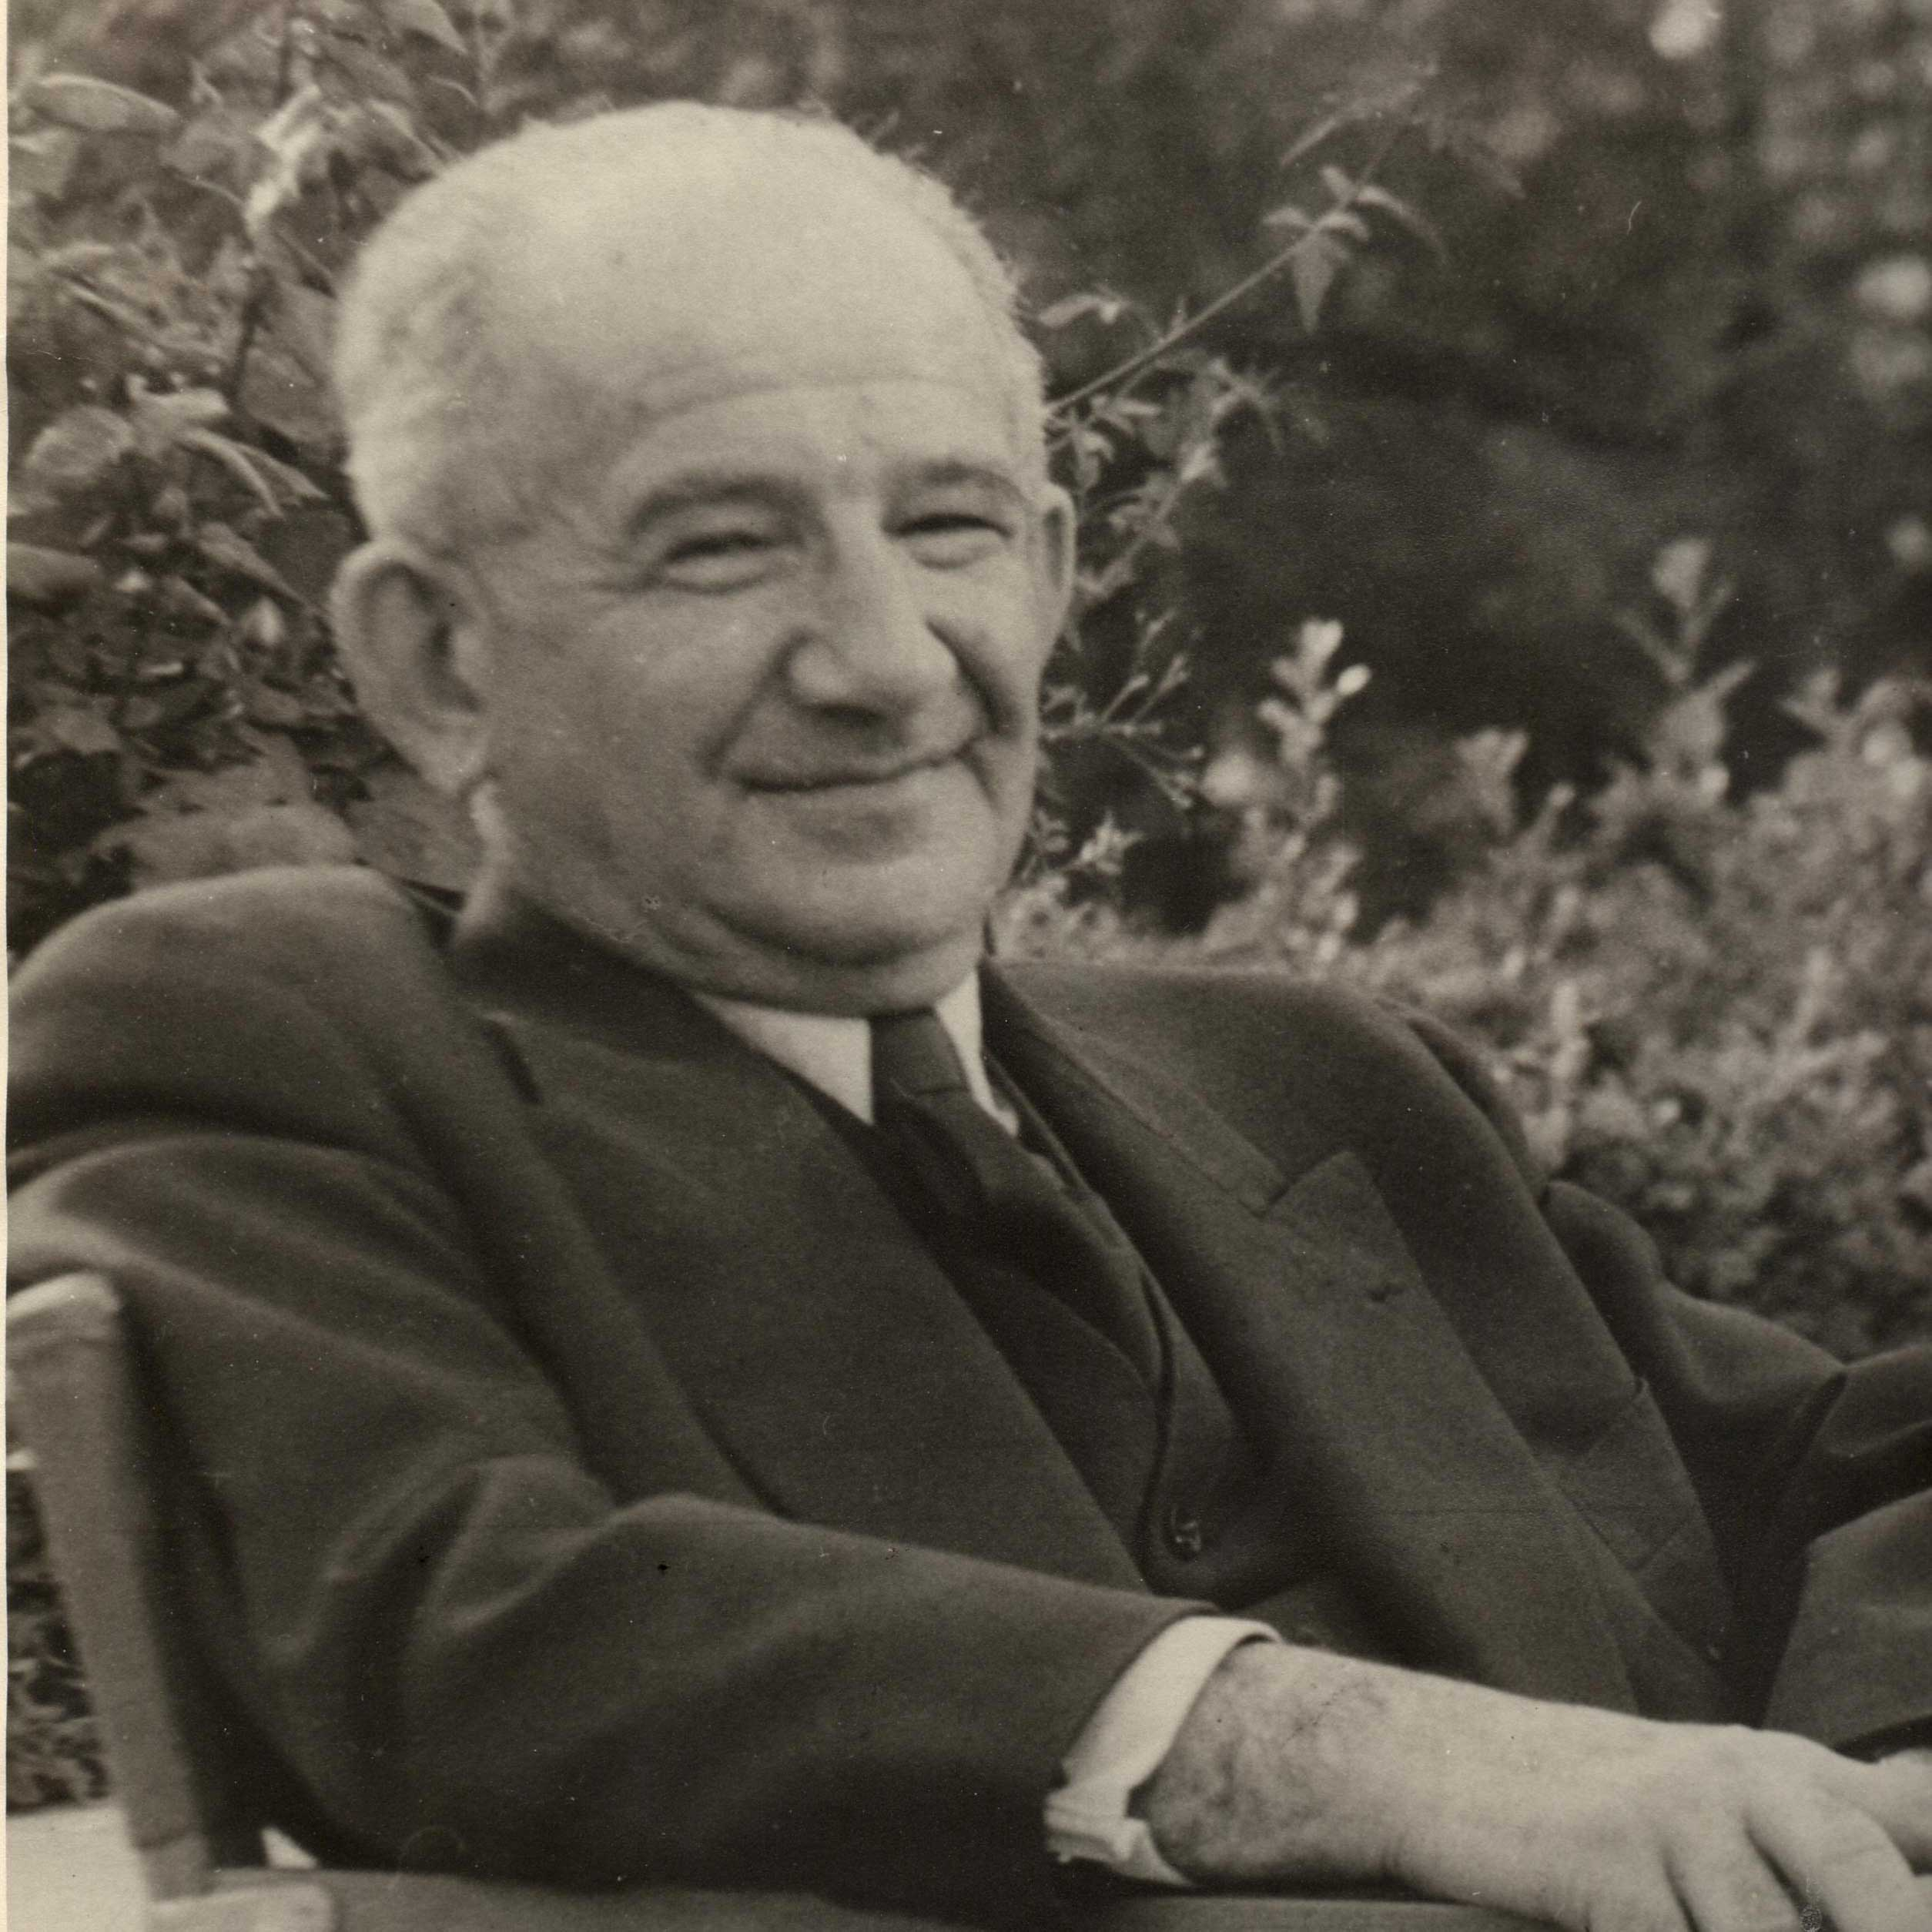
مقدمه
گورویچ تعریف نسبتأ جامعی از طبقات اجتماعی ارائه می دهد که مرزهای آن را با سایر گروه بندی های اجتماعی نشان داده و در عین حال وجوه مختلف قشربندی درونی آن را بیان می کند «طبقات اجتماعی از گروه بندی های خاص بسیار وسیع اند که به عنوان جهان بزرگی مرکب از گروه بندی های فرعی از وحدتی خاص برخوردار هستند که مبتنی است بر فراکار کردی بودن، مقاومت در برابر نفوذ جامعه کل، ناهمگرایی اساسی با یکدیگر، و ساخت پذیری شدید مشتمل بر آگاهی جمعی متفوق و آثار فرهنگی ویژه؛

Slide 9
مقدمه
این نوع گروه بندی ها، که فقط در جوامع کل صنعتی شده ای که الگوهای تکنیکی و وظایف اقتصادی تکامل یافته ای دارند پدید می آیند، علاوه بر مشخصات قبلی واجد ویژگی های ذیل نیز می باشند: طبقات اجتماعی گروه بندی های پدیده ای ، گشاده، دورادور، و از نوع تقسیمی پایدارند که فاقد سازمان بوده، فقط دارای اجبار مشروط می باشند».

Slide 10
من طبقه را نه به مثابه یک ساخت، و نه حتی به مثابه یک مقوله "، بلکه به مثابه چیزی که در حقیقت رخ می دهد و می توان رخ دادن آن را در روابط انسانی نشان داد می بینم. به علاوه پنداشت از طبقه مستلزم پنداشت روابط تاریخی است. طبقه، مانند هر رابطه دیگری، دارای سلامتی است که اگر برای تشریح ساختارش تلاش کنیم آن را در یک لحظه ثابت نگه داریم از تحلیل می گریزد... رابطه باید همواره در افراد واقعی و در متن واقعی تبلور یابد

Slide 11
رایت ، با اتخاذ آراء مارکس، و استفاده از نظر وبر، وضعیت طبقاتی جوامع نوین را تبیین کرده است. رایت به خصوص بخشی از گروه های اجتماعی را تحت عنوان «جایگاه های متناقض طبقاتی» مطرح کرد که در میان دو طبقه اصلی مطرح شده در نظر مارکس جای می گیرند؛ گروهی که در بررسی مسائل طبقاتی «طبقه متوسط» نامیده می شود.
رایت جایگاه طبقه خرده بورژوازی را نیز در نظام سرمایه داری نوین تبیین می کند. او محور اولیه شکل گیری طبقات را در مالکیت ابزار فعالیت اقتصادی و مالکیت نیروی کار می بیند که شکل دهنده دو طبقه سرمایه دار و کارگر می شود. از نظر رایت محور دومی نیز وجود دارد که بر مبنای آن دو طبقه کارگر و خرده بورژوا شکل می گیرد «محور دوم متمایز کننده طبقاتی در میان استخدام شوندگان بر مالكيت تخصص ها و مهارت ها اتكا دارد.

Slide 12
مستخدمینی که دارای سطوحی بالا از مهارت / تخصص هستند به طور بالقوه در موقعیت ممتازی از روابط استثماري قرار میگیرند... دارا بودن تخصص ها . و مهارت ها موقعیت ویژه ای را در روابط طبقاتی مشخص می سازد که به استخدام شوندگان قدرت خاصی را در بازارهای کار اعطا می کند که موجب به دست آوردن رانت مهارتی می شود... همان «سرمایه نمادین» و سبک زندگی متمایزی که بوردیو مطرح می کند».

Slide 13
در این نوشته برای مشخص کردن وضعیت هر طبقه از داده های جداولی استفاده می شود که بر اساس داده های مرکز آمار ایران از سرشماری های سال های ۱۳۳۵ تا ۱۳۹۰ تهیه شده و در انتهای این نوشته آورده شده است. در نحوه دسته بندی داده ها و تهیه جدول ساختار طبقاتی در این مطالعه، از روش بهداد و نعمانی الگوبرداری شده است که خود برگرفته از اریک اولین رایت است. برای عملیاتی شدن تهیه وضعیت شغلی طبقات از داده هایی استفاده می شود که در آن مرکز آمار ایران کلیه مشاغل را در قالب گروه های عمده شغلی جمع آوری کرده است.

Slide 14
طبقه ی سرمایه دار قبل از انقلاب
رشد طبقه ی سرمایه دار در دهه ۱۳۳۰ فزونی گرفت و در دهه های بعد از آن با آهنگی ناهموار تداوم یافت. تعداد افراد این طبقه در این دوره با میانگین افزایش سالانه بالایی مواجه شد. درصد افراد این طبقه میان شاغلان در همین مدت زمان نیز به بیش از دو برابر ارتقا یافت. در دهه ی بعدی، در عین افزایش مطلق اعضای طبقه، آهنگ میانگین افزایش سالانه آن با کاهش مواجه شد؛ هم زمان درصد سهم این طبقه در میان شاغلان نیز کاهش یافت. بدین ترتیب، در دهه ی پیش از انقلاب، به تعداد اعضای طبقه ی سرمایه دار افزوده شد، اما از سهم آن در میان سایر طبقات کاسته شد؛ علت اصلی این امر از یک سو به کاهش قشر سرمایه دار کشاورز و از سوی دیگر به افزایش شاخص تمرکز سرمایه در این سال ها باز می گردد. قشربندی درونی این طبقه از میانه ی دهه ۱۳۳۰ تا میانه دهه ۱۳۵۰، به نفع بخش مدرن آن تحول یافت.

Slide 15
طبقه ی خرده بورژوا قبل از انقلاب
رشد مناسبات سرمایه دارانه در طول سال های میانه ی دهه ی ۱۳۳۰ تا میانه ی دهه ۱۳۵۰ باعث کاهش تولید خرده کالایی و تضعیف طبقه ی خرده بورژوا شد. سهم ۵۱/۹۵ درصدی این طبقه در سال ۱۳۳۰ رتبه اول را در میان کل شاغلان کشور داشت؛
سهمی که درطول این دوره کاهش یافت و در پایان آن به 76/93 درصد رسید. داده های آماری نشان می دهد که تحولات این طبقه بیشتر در سال های دههی دوم این دوره صورت گرفته است تا دههی پیش از آن. ترکیب قشربندی طبقهی خرده بورژوا در این دوره به نفع بخش مدرن آن اندکی افزایش یافت.

Slide 16
طبقه ی کارگر قبل از انقلاب
رشد طبقه ی کارگر در طول سال های میانه دههی ۱۳۳۰ تا میانه دهه ی ۱۳۵۰ قابل اعتناست. تعداد افراد این طبقه در این مدت میانگین رشد سالانه بالایی را تجربه کرد. در این مدت نسبت قشربندی میان دو بخش خصوصی و عمومی این طبقه تغییر یافت. در ابتدای این دوره ی بخش خصوصی طبقه ی کارگر سهمی84/92 درصدی را در کل طبقه داشت؛ سهمی که در پایان آن به 70/58 درصد تنزل یافت. این روند نشانگر آن است که توسعه صنعتی کشور با وجود رشد عمومی طبقه ی کارگر و حتی بخش خصوصی آن، عمدتا در عرصه ی بخش دولتی توسعه یافته است؛ تبيين نهایی این پدیده بیشتر به وجود در آمدهای نفتی در دستان دولت و انباشت دولتی سرمایه باز می گردد.

Slide 17
طبقه ی متوسط قبل از انقلاب
طبقه متوسط در طول دو دهه ی میانه دهه ی ۱۳۳۰ تا میانه ی دهه ی ۱۳۵۰ تغییر شگرف یافت. میانگین افزایش سالانه این طبقه در طول بیست سال مزبور بسیار بالا بود. جایگاه این طبقه در میان کل طبقات اجتماعی کشور نیز در این مدت تحول یافت و افزایش چشمگیری را شاهد بود. در این مدت، قشر بخش خصوصی این طبقه افزایش بسیار بالایی را تجربه کرد؛ اما هم زمان افزایش قشر بخش عمومی طبقه از آن نیز پیشی گرفت. افزایش بیشتر قشر بخش عمومی طبقه ی متوسط نسبت به بخش خصوصی آن عمدتا نشان دهنده رشد بیشتر اعضای این طبقه در دستگاه دولتی است.

Slide 18
دگرگونی اجتماعی پس از انقلاب و تحولات طبقاتی ناشی از آن

Slide 19
دگرگونی اجتماعی پس از انقلاب و تحولات طبقاتی ناشی از آن
پس از انقلاب، وضعیت طبقات تحت تأثیر شرایط انقلابی قرار گرفت. مصادره و ملی شدن بنگاه های اقتصادی، تعریف جدید از نوع رابطه با کشورهای پیشرفته ی صنعتی و تبعات فراگیر مسائل مرتبط با جنگ، وضعیت اجتماعی و ساختار طبقاتی جامعه را دگرگون کرد.

Slide 20
دگرگونی اجتماعی پس از انقلاب و تحولات طبقاتی ناشی از آن
با پایان جنگ دوره ی جدیدی در زندگی اجتماعی ما آغاز شد که باید آن را متمایز از دوره ی ده ساله اول پس از انقلاب در نظر گرفت. وضعیت جدید شرایط مساعدی را | برای گسترش مناسبات سرمایه دارانه و رشد طبقهی سرمایه دار و طبقهی کارگر فراهم ساخت. دولت های این دوره با اتخاذ سیاست های بازار محور به گسترش بخش خصوصی میدان دادند؛ روندی که به احیای مناسبات سرمایه دارانه و در نتیجه تقویت دو طبقه ی اصلی آن کمک کرد. به نظر بسیاری از صاحب نظران مؤلفه های اصلی این دوره در تطابق با منویات نهادهای جهانی چون صندوق بین المللی پول و بانک جهانی قرار می گیرد.

Slide 21
فرآیند تضعیف مناسبات سرمایه دارانه به انباشت سرمایه لطمه ی جدی وارد آورد. در سال های پس از انقلاب انباشت سرمایه آن چنان کاهش یافت که سطح آن به پایین تر از میزانی که در دوران قبل از افزایش یابی در نیمه ی دهه ی ۱۳۶۰ داشت رسید «در دوره ی پس از انقلاب انباشت سرمایه به شدت کاهش یافت و بخش کوچکتری از هزینه های ناخالص ملی به انباشت سرمایه تخصیص یافت.... در این اثنا، علی رغم رشد سریع جمعیت ایران، مصرف خصوصی سرانه نسبتا ثابت نگه داشته شده است.

Slide 22
قشر سرمایه دار رانتی
اما مهم ترین تحول در ترکیب قشربندی درونی طبقهی سرمایه دار، قوام یابی گروهی در این مقطع تاریخی است که می توان آن را «سرمایه دار رانتی» نامید. افزایش تصدی گری دولت و گسترش سرمایه داری دولتی و پدیداری رانت جویان فرصت طلب، فرآیندی را دامن زد که در نهایت در سالهای بعد به شکل گیری قشر نوخاسته ای درون طبقهی سرمایه دار کمک کرد که می توان از آن با عنوان قشر سرمایه دار رانتی یاد کرد. این قشر عمدتا سعی می کند تا از طریق گسترش پیوند خود با شخصیت ها یا نهادهای دولتی، بهره گیری از رانت اطلاعاتی و کسب حمایت های چندگانه و زیانبار دولتی، هرچه بیشتر به درآمدهای نفتی چنگ اندازد.

Slide 23
طبقه ی خرده بورژوای پس از انقلاب
در دوران اولیه ی پس از انقلاب، تسهیلات ایجاد شده برای راه اندازی فعالیت های مستقل اقتصادی و اتخاذ سیاست اقتصاد بدون اتکا به نفت به گسترش تولید خرده کالایی انجامید. این وضعیت در مقابل مناسبات سرمایه دارانه تولید قرار داشت و به آن لطمه می زد. بنابراین در برابر تضعیف دو طبقهی سرمایه دار و کارگر، تقویت طبقه ی خرده بورژوا را موجب شد. این طبقه در میانه دههی ۱۳۹۰ بزرگترین طبقه ی اجتماعی کشور شد؛ در صورتی که پیش از این طبقه ی کارگر این جایگاه را داشت طبقه خرده بورژوز در طول دو دهه ی ۱۳۹۵ الی ۱۳۸۵ از رشد بسیار بالایی برخوردار شد.

Slide 24
طبقه ی کارگر پس از انقلاب
لطمه ای که دامان عرصه ی تولید را در شرایط پسا انقلابی گرفت، طبقه کارگر را نیز در امان نگذاشت. تضعیف تولید در دورهی پس از انقلاب به طبقه کارگر نیز همچون سایر طبقات لطمه وارد کرد. طبقه کارگر در این مدت افزایش چشمگیری را تجربه نکرد و سهم آن در میان سایر طبقات به شدت کاهش یافت.
جنگ بسیاری از کارخانه ها را غیر فعال و یا کم فعال کرد. تحمیل جنگ بالضروره نیروهای فعال و یا بالقوه ی کارگری را روانه ی میدان های جنگ کرد. اقدامی که به اعتبار اجتماعی آنها افزود و نقش این طبقه را در نجات کشور پررنگ کرد.

Slide 25
طبقه متوسط بعد از انقلاب
در سال های نیمه دوم دهه ی ۱۳۸۰ شرایط برای طبقه ی کارگر به شکل محدودی تغییر یافت. در این سال ها، برخلاف دورهی قبل، این طبقه از میانگین رشد پایینی برخوردار شد و هم زمان به سهم آن در میان سایر طبقات تنها اندکی افزوده شد. گسترش روند خصوصی سازی در این دوره به سهم بنگاه های خصوصی افزود و روند قبلی افزایش قشر بخش خصوصی طبقه ی کارگر با آهنگی آرام تر تداوم یافت.

Slide 26
طبقه متوسط بعد از انقلاب
رشد تصدی گری دولتی فرآیند گسترش طبقه ی متوسط را در سال های پس از انقلاب تسریع کرد. این طبقه در دهه ی اول پس از انقلاب میانگین افزایش سالانه ی بالای 8/22 درصدی را تجربه کرد. در همین مدت، سهم این طبقه هم در میان سایر شاغلان افزایش چشمگیر یافت. تحرک اجتماعی ایجاد شده میان شهر و روستا به تقویت نیروی بالقوه لازم برای حجیم شدن طبقه ی متوسط کمک می کرد و ظرفیت آن را بالا می برد

Slide 27
در واقع این طبقه ی متوسط دولتی بود که با غلبه ی کارگزاران اجرایی سیاسی دولتی بر کارکنان بخش خصوصی رشد گسترده یافت «میان سال های ۱۳۵۰ و ۱۳۹۵، تعداد کارگزاران سیاسی دولت اسلامی 1/12 میلیون نفر زیاد شد (۱۵۳ درصد). حداقل ۸۱۱۰۰۰ نفر از این افزایش مربوط به نیروهای مسلح و بسیج بود».

Slide 28
نتیجه گیری
روند کلی تحولات طبقات اجتماعی در طول سال های 1335 الی 1390 را می توان در نمودار زیر دید. همان گونه که در نمودار مشخص است. در این مدت دو طبقه ی کارگر و طبقه ی خرده بورژواز بیشترین سهم از شاغلان را به خود اختصاص داده و آهنگ رشد نسبتا مشابهی داشته اند. در دهه ی ۱۳۳۵ تا ۱۳۹۵ دو طبقه ی سرمایه دار و طبقه ى متوسط به لحاظ حجم و سرعت رشد وضعیت تقریبا مشابه ای دارند؛ اما به تدریج با رشد بیشتر طبقه متوسط از هم فاصله می گیرند تا به شکاف گسترده ی سال ۱۳۹۰ می رسند.

Slide 29
در تمام این سالها طبقه ی خرده بورژوازی بر فراز سایر طبقات جای داشته است. روند تحول ساختار طبقاتی در سال های میان ۱۳۳۵ الى ۱۳۹۰ به گونه ای بوده است که در آن همواره وزن این طبقه در میان سایر طبقات، همچون عمده ی کشورهای رانتی و کمتر توسعه یافته، بسیار بالا بوده است. تنها در میانه ی دهه ی ۱۳۵۰ است که تعداد اعضای طبقه کارگر از مشابه آن برای طبقه ی خرده بورژوازی پیشی می گیرد؛

Slide 30
سؤال مناسبی در این زمینه طرح می شود: چرا بخش بازرگانی داخلی ایران از نظر کارکنان در حالی که جمعیت کشور در فاصله سال های ۸۵- ۱۳۵۰ دو برابر شده، تعداد کارکنان این بخش به بیش از 6 برابر افزایش یافته است؟». (رزاقی، ۱۳۹۲: ۸۷۳)
بخش مهمی از پاسخ مسأله در تغییر شگرف الگوی مصرف در جامعه ما نهفته است؛ و بخش دیگری در عدم تحول ساختار نظام توزیع در کشور در مراحل مختلف حمل، ترخیص، بیمه، نگهداری، توزیع عمده و خرد باز می گردد. به دلیل سودآوری این بخش های اقتصادی نسبت به بخش تولیدی، سرمایه های هنگفتی بی دلیل در آن انباشته شده است.

Slide 31
الگوی سهم طبقات اجتماعی برای سال های مورد بررسی در این نوشته سیمای دیگری از ساختار طبقاتی را نشان می دهد. همان گونه که نمودار نشان می دهد در طول سال های ۱۳۳۵ الى ۱۳۹۰ روند تحول ساختار طبقاتی به گونه ای بوده است که در آن از سهم طبقه کارگر و طبقهی خرده بورژوا عمدتا به سود طبقه متوسط کاسته شده است. در این میان سهم طبقهی سرمایه دار نیز اندکی افزوده شده است، اما بخش اصلی کاهش سهم طبقه ی کارگر و طبقهی خرده بورژوا را طبقه متوسط به خود اختصاص داده است.

Slide 32
شکل گیری و قوام یابی سرمایه دار رانتی پدیده ی شومی است که قشربندی درونی طبقه ی سرمایه دار و ساختار طبقاتی جامعه را متأثر ساخته است. وجه مشترک این قشر با سایر قشرهای طبقه سرمایه دار در آن است که اولویت اول جملگی آنها کسب حداکثری سود ست؛ اما این قشر نوخاسته طریق کسب سود را نه در رقابت دست کم ناقص با سایرین و گسترش کمی و کیفی تولید خود بلکه در افزایش چند برابری سود از راه کسب رانت می داند. فعالیت این قشر کمتر مولد است و حتی انگیزه ی تولید را در میان سایر قشرهای این طبقه تنزل می دهد.

Slide 33
جدول های پایه
داده های این جدول ها از نتایج مجموعه سرشماری های مرکز آمار ایران و داده های مختلف این مرکز برای وضعیت جمعیت و نفوس در سال های مختلف، و بر اساس تعاریف داده شده در این نوشته برای طبقات چهارگانه محاسبه شده است.

Slide 35
ساختار طبقاتی 1335

Slide 36
ساختار طبقات در سال 1345

Slide 37
ساختار طبقاتی سال 1345

